Slide 1
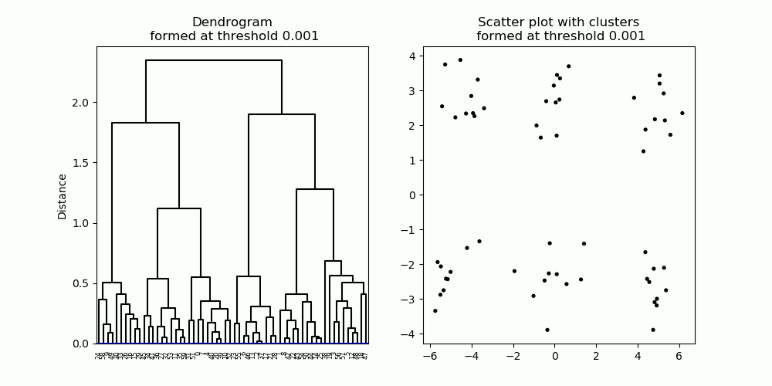
Thuật toán phân cụm BIRCH
SVTH: Nguyễn Sơn Tùng
GVHD: TS. Nguyễn Đức Thuần

Slide 2
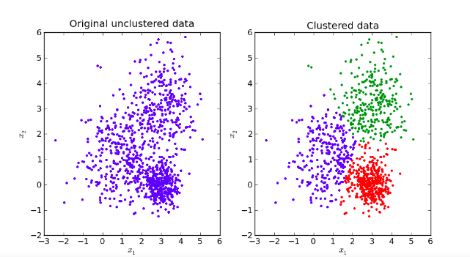
Phân cụm dữ liệu là gì ?
Phân cụm dữ liệu là gom nhóm các đối tượng dữ liệu vào từng cụm sao cho các đối tượng trong cùng một cụm có sự tương đồng theo một tiêu chí nào đó.

Slide 3
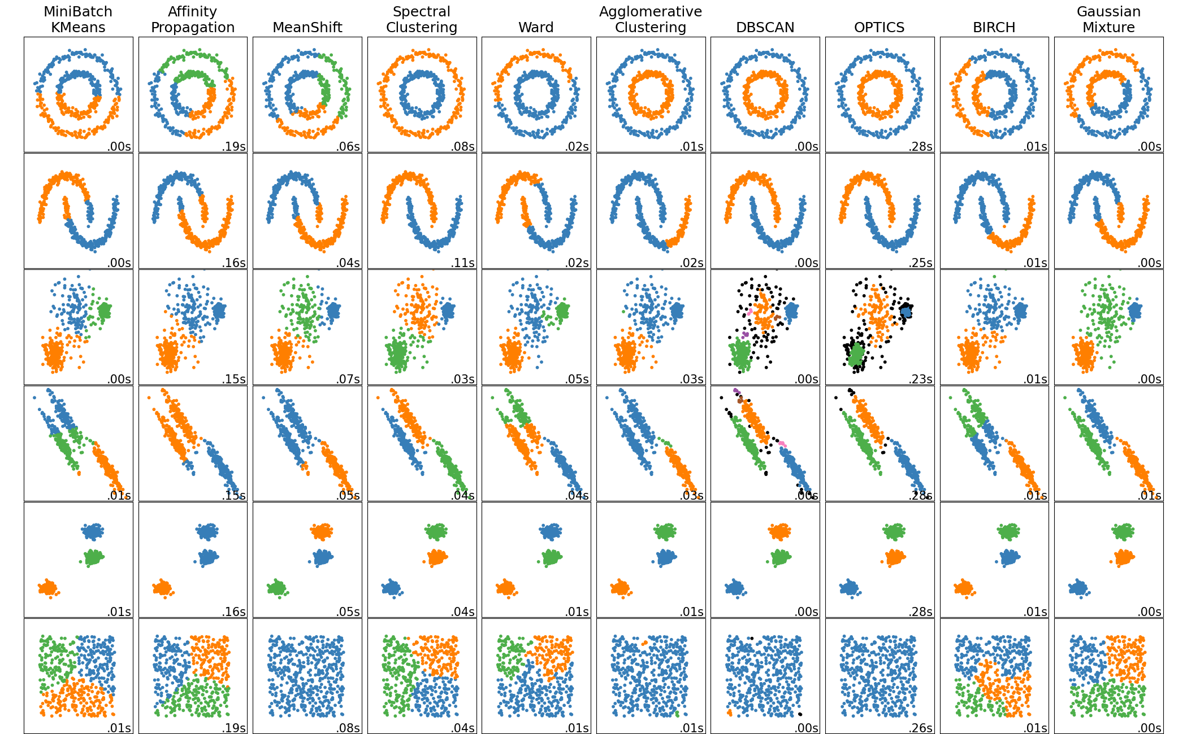
Các kỹ thuật phân cụm trong khai phá dữ liệu
Phân cụm phân hoạch
Phân cụm phân cấp
Phân cụm dựa trên mật độ
Phân cụm dựa trên lưới
Phân cụm dựa trên mô hình

Slide 4
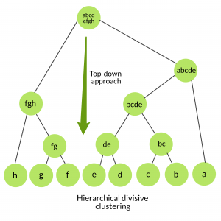
Kỹ thuật phân cụm phân cấp
Kỹ thuật này xây dựng một phân cấp dựa trên tập dữ liệu đang xét, các dữ liệu đầu vào sẽ được sắp xếp vào các vị trí, cấp bậc trên một mô hình phân cấp, cụ thể là mô hình dạng cây.

Slide 5
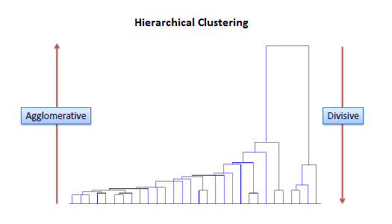
Chiến lược phân cụm trong phân cụm phân cấp
Có 2 chiến lược
Chiến lược hợp nhất (Bottom-up)
Chiến lược phân chia (Top-down)

Slide 6

Đôi nét về thuật toán phân cụm BIRCH
BIRCH là viết tắt của Balanced Iterative and Clustering. (Lặp lại cân bằng và phân cụm.)
Được phát triển vào năm 1996 bởi Tian Zhang, Raghu Ramakrishnan và Miron Livny.
BIRCH áp dụng kỹ thuật phân cụm phân cấp.

Slide 7
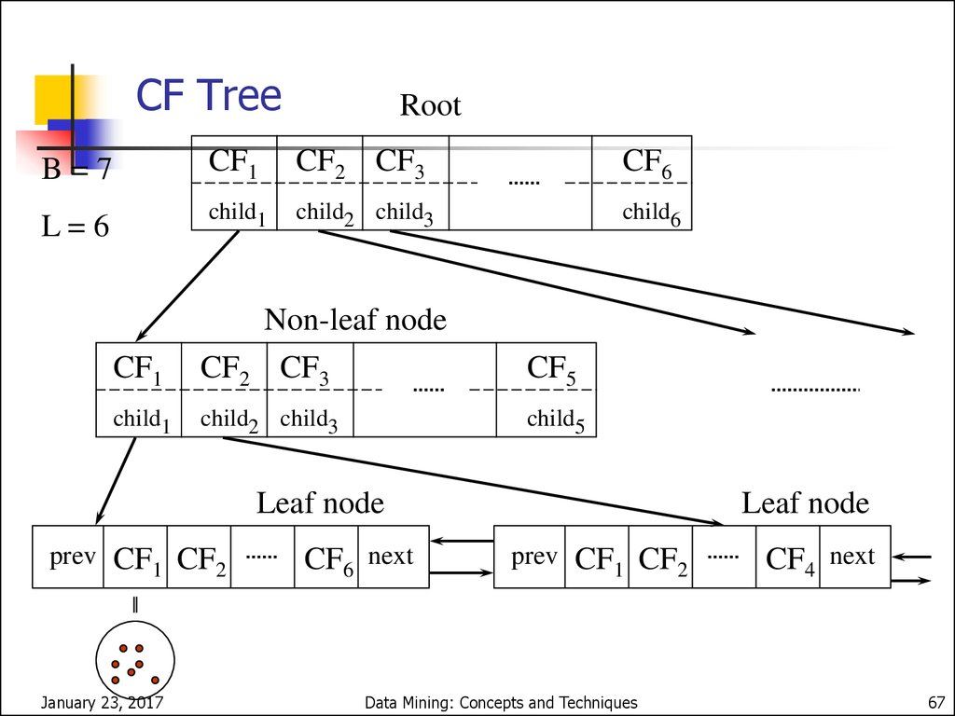
Thuật toán phân cụm BIRCH
Thuật toán chia làm 2 giai đoạn chính
Giai đoạn 1 – Xây dựng cây CF
Giai đoạn 2 – Phân cụm

Slide 8
Cây CF là gì ?
CF là viết tắt của Cluster Feature hay còn gọi là Đặc trưng cụm.
Có 3 giá trị cấu tạo nên thuộc tính CF
Cây CF có 3 thành phần chính
Root
count
SS
Non-leaf
Non-leaf
LS
Leaf
Leaf
Leaf

Slide 9

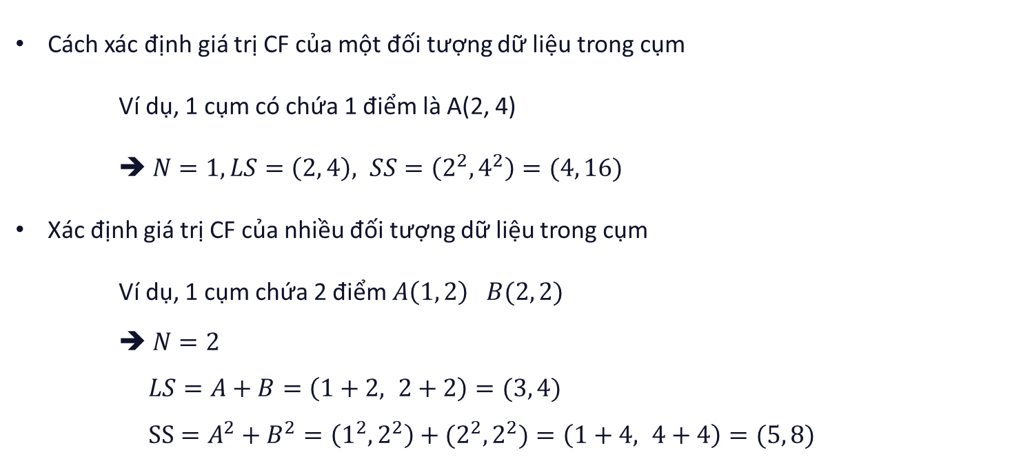
Cách xác định giá trị CF
Cách xác định giá trị CF của một đối tượng dữ liệu trong cụm
Ví dụ, 1 cụm có chứa 1 điểm là A(2, 4)
➔ $N=1, LS=\left(2, 4\right), SS=\left(2^{2}, 4^{2}\right)=(4, 16)$
Xác định giá trị CF của nhiều đối tượng dữ liệu trong cụm
Ví dụ, 1 cụm chứa 2 điểm $A\left(1, 2\right) B(2, 2)$
➔ $N=2$
$LS=A+B=\left(1+2, 2+2\right)=(3, 4)$
$SS=A^{2}+B^{2}=\left(1^{2}, 2^{2}\right)+(2^{2}, 2^{2})=\left(1+4, 4+4\right)=(5, 8)$

Slide 10
Tham số của cây CF
Một cây CF sẽ có 3 tham số
Yếu tố phân nhánh (kí hiệu là B)
Ngưỡng phạm vi (kí hiệu T)
Số lượng đối tượng dữ liệu trong một nút lá (kí hiệu L)
Root
B=2
Non-leaf
Non-leaf
Leaf
Leaf
Leaf
B=2
B=1

Slide 11
Tham số của cây CF
Một cây CF sẽ có 3 tham số
Yếu tố phân nhánh (kí hiệu là B)
Ngưỡng phạm vi (kí hiệu T)
Số lượng đối tượng dữ liệu trong một nút lá (kí hiệu L)
Leaf
R

Slide 12
Tham số của cây CF
Một cây CF sẽ có 3 tham số
Yếu tố phân nhánh (kí hiệu là B)
Ngưỡng phạm vi (kí hiệu T)
Số lượng đối tượng dữ liệu trong một nút lá (kí hiệu L)
Leaf

Slide 13
Giai đoạn 1. Xây dựng cây CF
Các bước xây dựng cây CF
Bước 1: Khi một đối tượng dữ liệu được xét, BIRCH so sánh vị trí của đối tượng đó với vị trí của mỗi CF trong nút gốc và sau đó chuyển đối tượng đó đến nút CF gần nhất.
Bước 2: BIRCH so sánh vị trí của ĐTDL đó với mỗi CF của nút đã được chọn ở bước 1. BIRCH tiếp tục chuyển ĐTDL đến nút CF gần nhất. Bước này sẽ được lặp đi lặp lại cho đến khi gặp nút CF chứa nút lá.
Bước 3: Khi chuyển đến nút CF chứa nút lá thì sẽ so sánh ĐTDL đó với mỗi nút lá và đưa nó đến nút lá gần nhất.
Bước 4: Bước này sẽ thực 1 trong 2 hành động dưới đây
(a) Nếu bán kính của nút lá đã chọn bao gồm cả dữ liệu đang xét không vượt quá ngưỡng T và đạt số lượng cho phép tức là tham số L, thì gắn vào nút lá đó.
(b) Nếu bán kính của lá vượt quá T thì một nút lá mới được hình thành, nút lá mới này chỉ chứa đối tượng dữ liệu đang xét.
Sau khi thực hiện 1 trong 2 hành động thì cần phải cập nhật lại giá trị CF cho các nút liên quan.

Slide 14
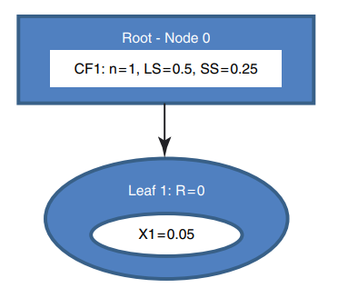
Giai đoạn 1. Xây dựng cây CF
x1 = 0.5, x2 = 0.25, x3 = 0, x4 = 0.65
T = 0.15, B = 2, L = 2
Vì chưa có dữ liệu trong cây nên dữ liệu đang xét được đưa đến nút gốc.

Slide 15
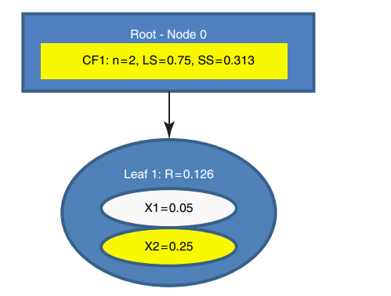

Giai đoạn 1. Xây dựng cây CF
x1 = 0.5, x2 = 0.25, x3 = 0, x4 = 0.65
T = 0.15, B = 2, L = 2
x2 = 0.25 được duyệt. BIRCH chuyển x2 đến Leaf1. Bán kính của Leaf1 bây giờ R = 0.126 < T = 0.15, do đó x2 được gán cho Leaf1. Giá trị CF của CF1 sau đó được cập nhật lại.
$$R=\sqrt{\frac{SS−\frac{{LS}^{2}}{n}}{n}}$$

Slide 16
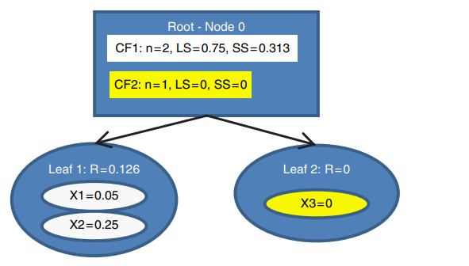
Giai đoạn 1. Xây dựng cây CF
x1 = 0.5, x2 = 0.25, x3 = 0, x4 = 0.65
T = 0.15, B = 2, L = 2
x3 = 0 được duyệt. BIRCH chuyển x3 đến Leaf1. Tuy nhiên, bán kính của Leaf1 giờ đã tăng lên R = 0.205 > T = 0.15. Giá trị ngưỡng T = 0.15 bị vượt quá, vì vậy x3 không được gán cho Leaf1. Thay vào đó, một lá mới được khởi tạo, được gọi là Leaf2, chỉ chứa x3. CF1 và CF2 được cập nhật lại.

Slide 17
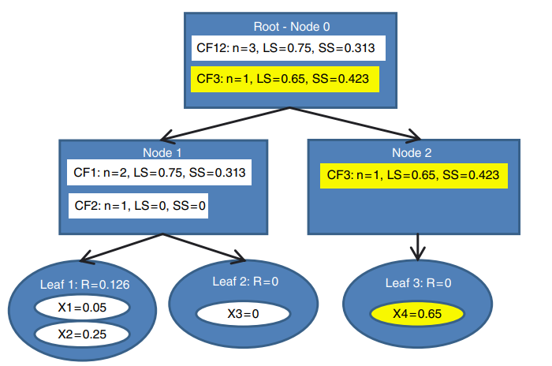
Giai đoạn 1. Xây dựng cây CF
x1 = 0.5, x2 = 0.25, x3 = 0, x4 = 0.65
T = 0.15, B = 2, L = 2
x4 = 0.65 được duyệt. BIRCH so sánh x4 với vị trí của CF1 và CF2.
x4 gần với CF1 hơn CF2. BIRCH chuyển x4 đến CF1.
Nhưng Leaf1 đã đủ số lượng L nên phải tạo ra một nút lá mới, tuy nhiên không thể tạo thêm nút lá mới bởi vì Node1 đã đạt đủ giới hạn B.
Do đó phải chia nút gốc thành 2 nút mới là Node1 và Node2, Node2 sẽ chứa x4.

Slide 18
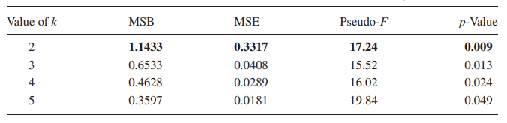
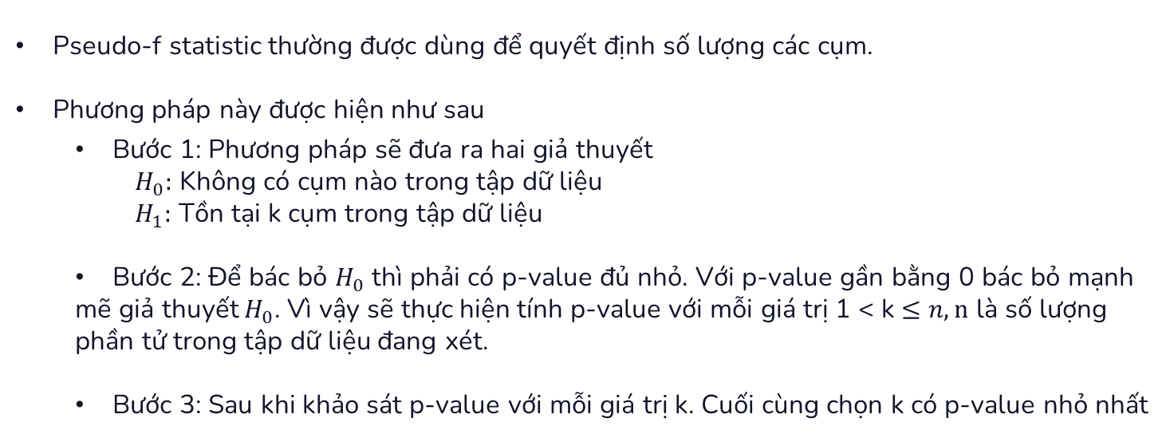
Phương pháp thống kê pseudo-f
Pseudo-f statistic thường được dùng để quyết định số lượng các cụm.
Phương pháp này được hiện như sau
Bước 1: Phương pháp sẽ đưa ra hai giả thuyết
$H_{0}:$ Không có cụm nào trong tập dữ liệu
$H_{1}:$ Tồn tại k cụm trong tập dữ liệu
Bước 2: Để bác bỏ $H_{0}$ thì phải có p-value đủ nhỏ. Với p-value gần bằng 0 bác bỏ mạnh mẽ giả thuyết $H_{0}$. Vì vậy sẽ thực hiện tính p-value với mỗi giá trị 1 < k $≤n, n$ là số lượng phần tử trong tập dữ liệu đang xét.
Bước 3: Sau khi khảo sát p-value với mỗi giá trị k. Cuối cùng chọn k có p-value nhỏ nhất

Slide 19
Giai đoạn 2. Phân cụm các cụm con
Sau khi đã có k thì sử dụng chiến lược phân cụm kết hợp (Bottom-up) để gom nhóm các cụm con (nút lá) lại với nhau.

Slide 20
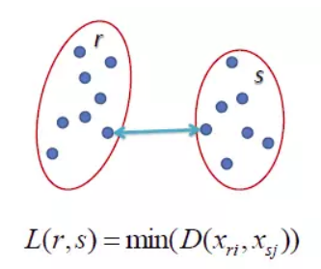
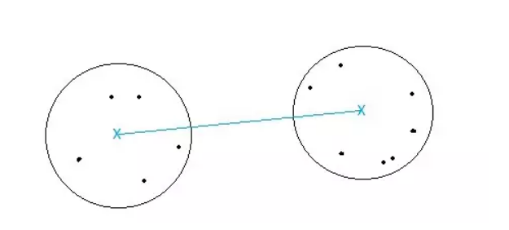
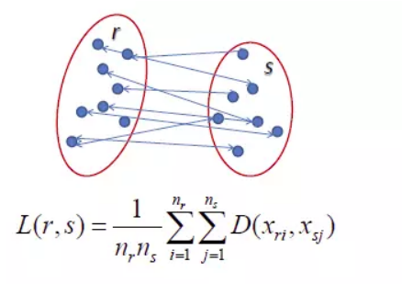
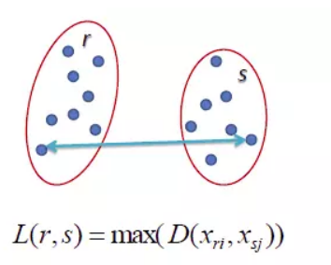
Giai đoạn 2. Phân cụm các cụm con
Các tiêu chí kết hợp dựa trên khoảng cách
Liên kết tâm
Liên kết đơn
Liên kết trung bình
Liên kết hoàn chỉnh

Slide 21
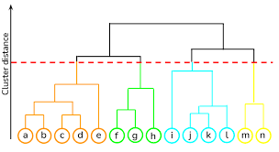
Giai đoạn 2. Phân cụm các cụm con
Ví dụ bên dưới là quá trình phân cụm sử dụng chiến lược Bottom-up và dừng lại tại k = 4
➔ Kết quả phân cụm cuối cùng là 4 cụm

Slide 22

Ưu điểm và nhược điểm của thuật toán BIRCH
Ưu điểm
Dễ hiểu, dễ triển khai.
Không phải cần xác định trước số lượng cụm bởi vì trong thuật toán có phương pháp thống kê hỗ trợ tìm k.
Khuyết điểm
Kết quả bị phụ thuộc vào thứ tự đầu vào và việc lựa chọn độ đo.
Thuật toán phải thực hiện quét nhiều lần, để chọn vị trí thích hợp trước khi gắn dữ liệu mới vào cây.

Slide 23

Kết quả đạt được
Hiểu và triển khai được thuật toán phân cụm BIRCH.
Xây dựng được một ứng dụng minh họa cho thuật toán phân cụm BIRCH (không dùng thư viện hỗ trợ).
So sánh kết quả phân cụm với phần mềm WEKA.

Slide 24
Hướng phát triển
Phát triển phần mềm xử lý được dữ liệu nhiều chiều.
Phát triển thành một thư viện trên NugetPackage.

Slide 25


Slide 26
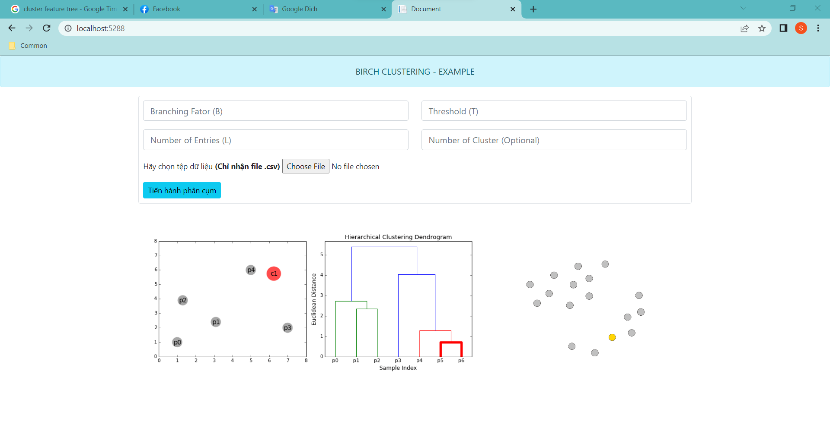
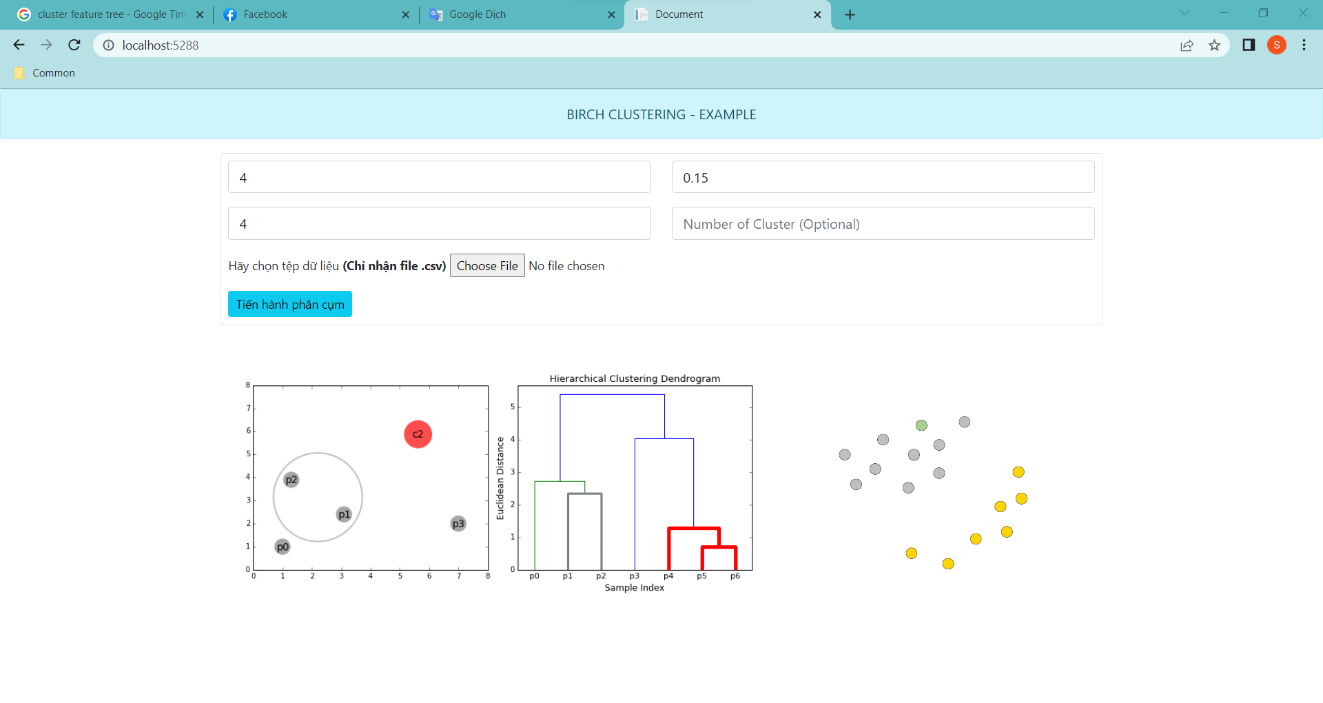

Slide 27
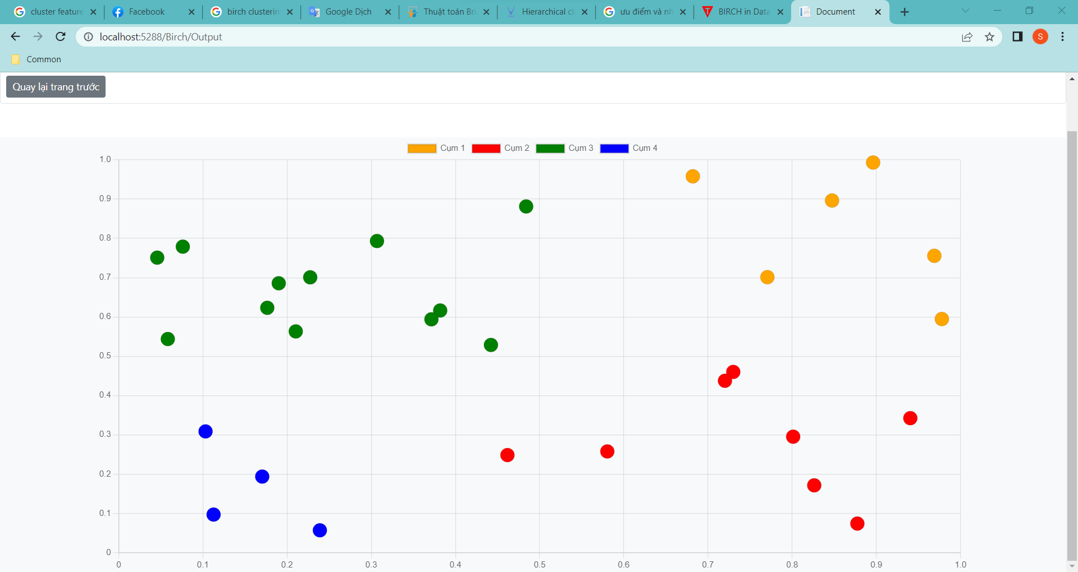
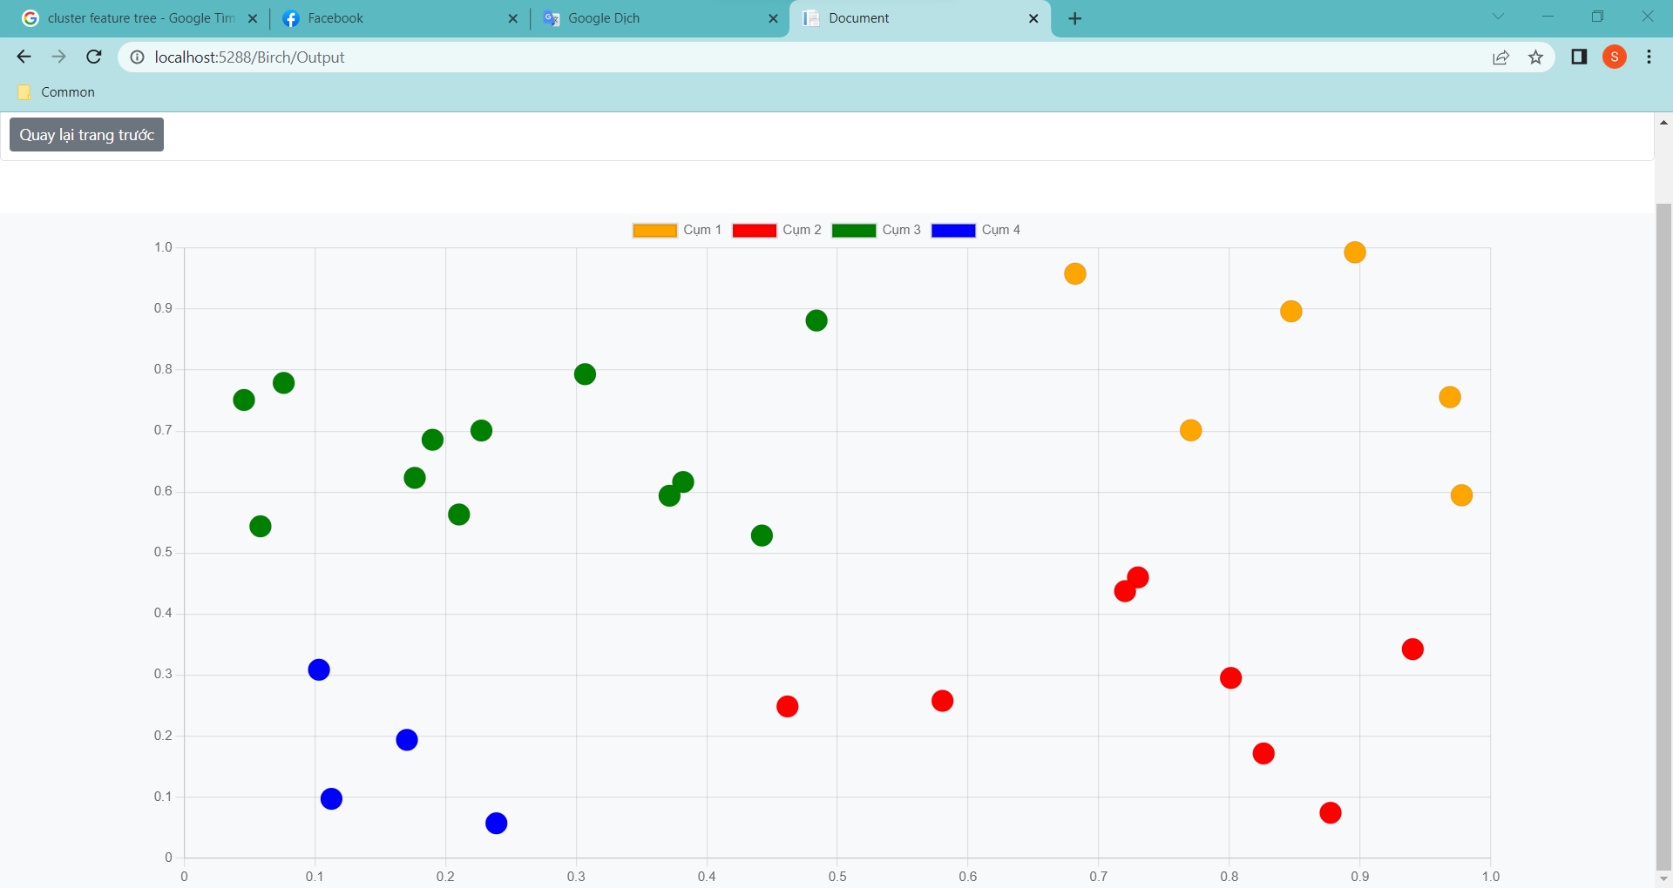

Slide 28
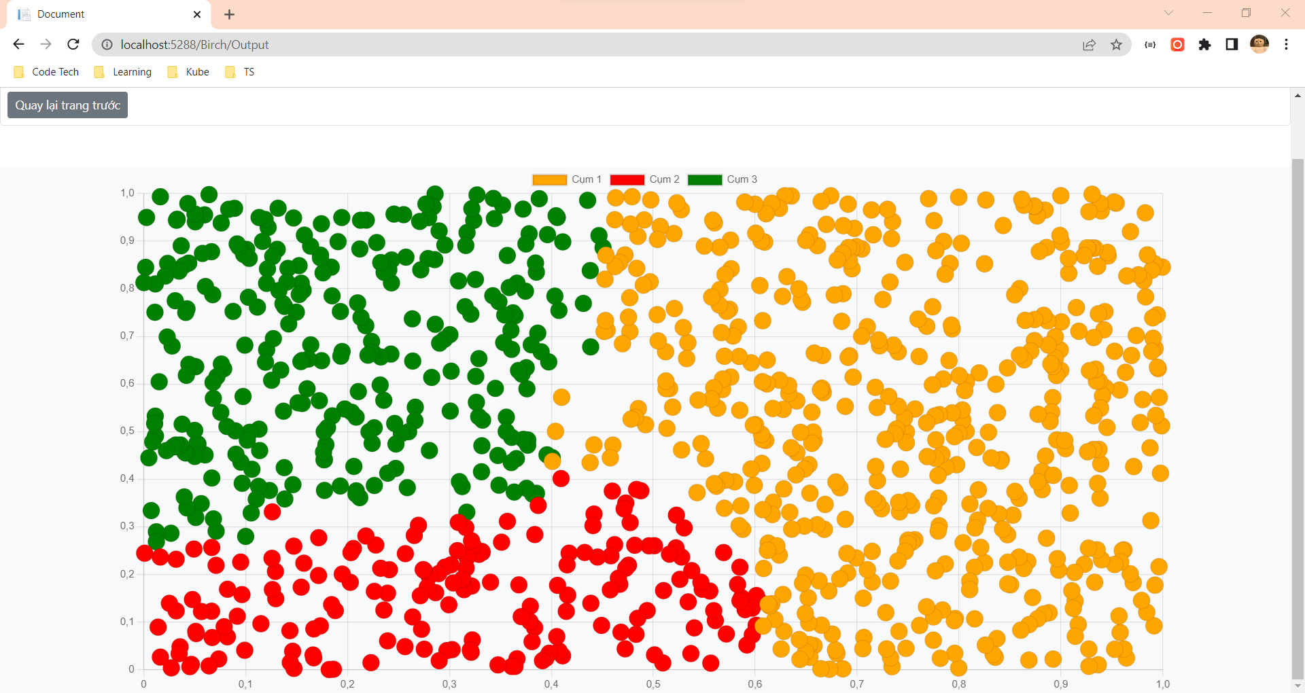

Slide 29


Phần mềm WEKA

Slide 30
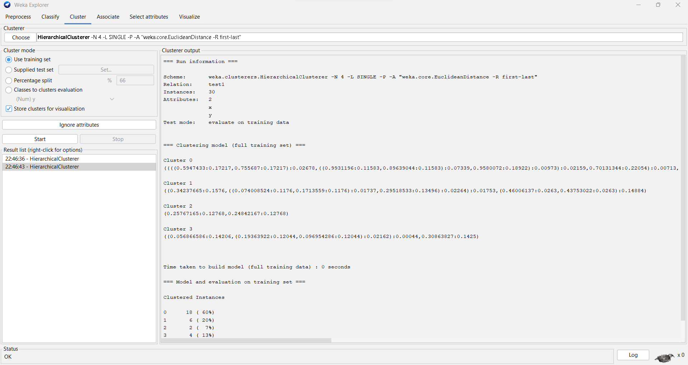

Slide 31
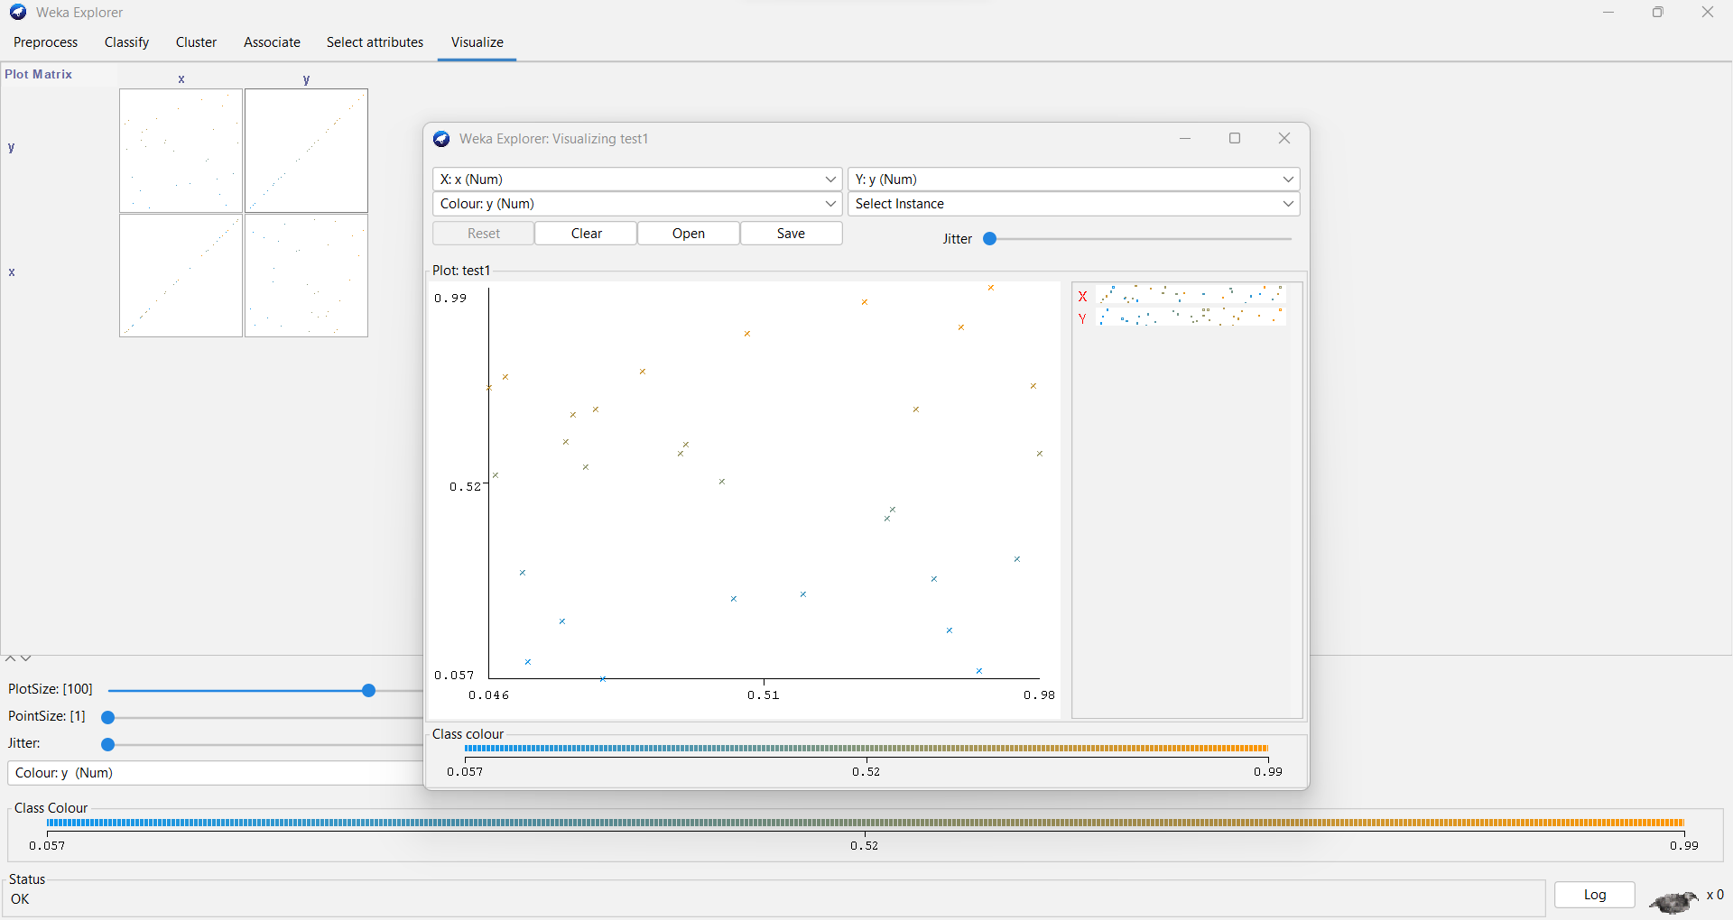

Slide 32
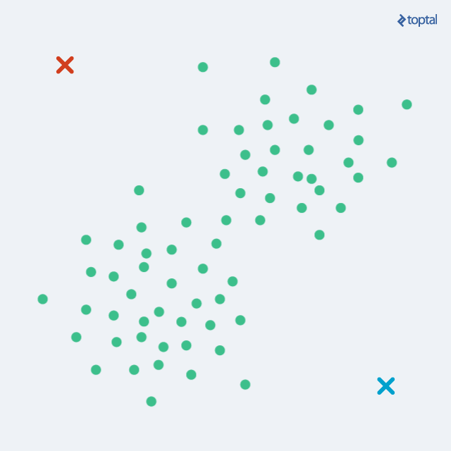
Thank you for listening

Slide 33
Giải đáp thắc mắc
BIRCH là viết tắt của Balanced Iterative and Clustering.
Được phát triển vào năm 1996 bởi Tian Zhang, Raghu Ramakrishnan và Miron Livny.
BIRCH áp dụng kỹ thuật phân cụm phân cấp.

Slide 34
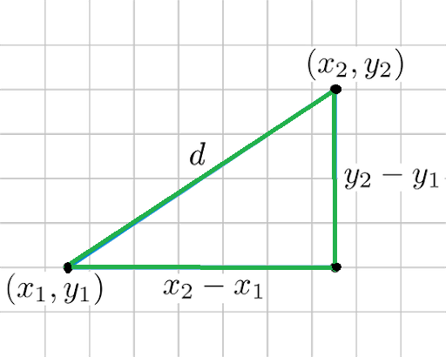

Các độ đo
Độ đo Euclidean $d\left(x,y\right)=\sqrt{\sum_{i=1}^{n}{{(x_{i}−y_{i})}^{2}}}$

Slide 35
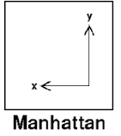

Các độ đo
Độ đo Manhattan $d\left(x,y\right)=\sum_{i=1}^{n}{\left|x_{i}−y_{i}\right|}$

Slide 36
Các độ đo
Độ đo Minkowski $d\left(x,y\right)=\sqrt[p]{{(x_{1}−y_{1})}^{p}+{(x_{2}−y_{2})}^{p}+…+{(x_{n}−y_{n})}^{p}}$

Slide 37
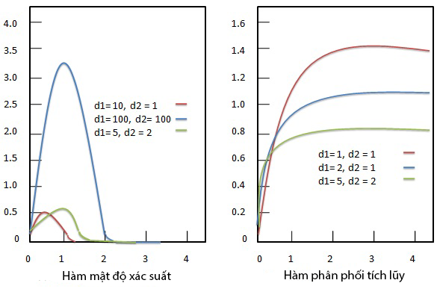
Phân phối F – Phân phối Fisher
Phân phối F diễn tả phân phối xác suất liên tục với tần suất xuất hiện tương tự như phân phối rỗng của thống kê kiểm thử. Nó thường xảy ra trong quá trình phân tích phương sai hoặc kiểm thử F.
Phân phối F phụ thuộc vào số bậc tự do mà mẫu của chúng ta có. Phân phối F bị lệch sang phải, do đó phân phối xác suất này là không đối xứng.

Slide 38
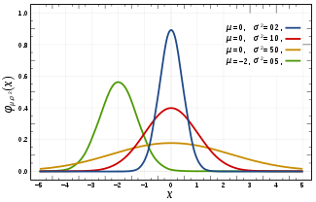
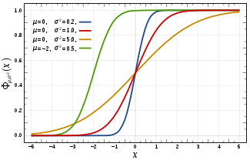
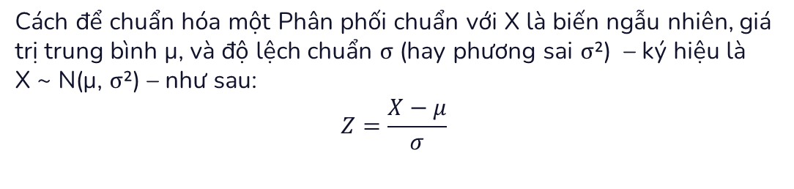
Phân phối chuẩn
Phân phối chuẩn được định nghĩa dựa vào bởi giá trị trung bình (mean) và độ lệch chuẩn (standard deviation).
μ: giá trị trung bình (mean)
σ: độ lệch chuẩn (standard deviation)
Cách để chuẩn hóa một Phân phối chuẩn với X là biến ngẫu nhiên, giá trị trung bình μ, và độ lệch chuẩn σ (hay phương sai σ²) – ký hiệu là
X ~ N(μ, σ²) – như sau:
$$Z=\frac{X−μ}{σ}$$

Slide 39
Sự khác nhau giữa phân phối F và phân phối chuẩn
Phân phối chuẩn được định nghĩa dựa vào μ và σ
Phân phối F được định nghĩa dựa trên số bậc tự do (degress of freedom)

Slide 40
1.
Kiểm định giả thuyết thống kê

Slide 41
“
“Việc tìm ra kết luận để bác bỏ hoặc chấp nhận một giả thuyết gọi là kiểm định giả thuyết thống kê.”

Slide 42

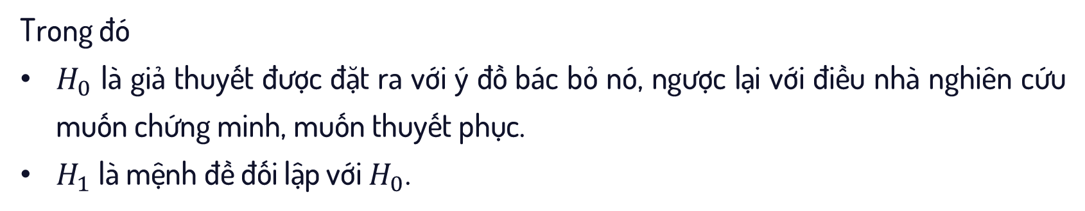

Giả thuyết
Giả thuyết vô hiệu ($H_{0}$)
Đối thuyết ($H_{1}$)
Trong đó
$H_{0}$ là giả thuyết được đặt ra với ý đồ bác bỏ nó, ngược lại với điều nhà nghiên cứu muốn chứng minh, muốn thuyết phục.
$H_{1}$ là mệnh đề đối lập với $H_{0}$.

Slide 43
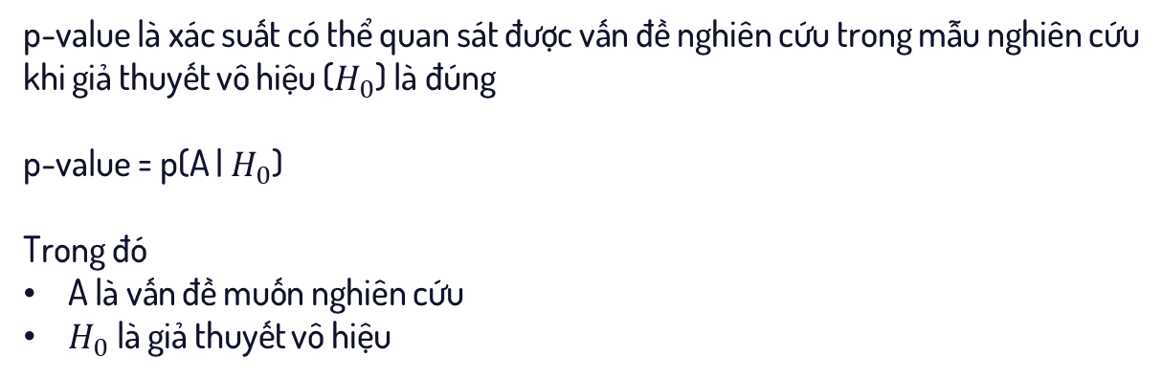
p-value
p-value là xác suất có thể quan sát được vấn đề nghiên cứu trong mẫu nghiên cứu khi giả thuyết vô hiệu ($H_{0}$) là đúng
p-value = p(A | $H_{0}$)
Trong đó
A là vấn đề muốn nghiên cứu
$H_{0}$ là giả thuyết vô hiệu

Slide 44
α
Xác suất mắc sai lầm loại I (bác bỏ $H_{0}$ khi thực tế $H_{0}$ đúng)

Slide 45


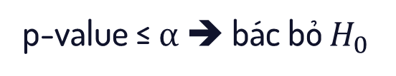

Mối liên hệ giữa p-value và α
p-value ≤ α ➔ bác bỏ $H_{0}$
p-value > α ➔ chấp nhận $H_{0}$
p-value
Mức ý nghĩa α
Chấp nhận $H_{0}$
Chấp nhận $H_{1}$
p-value là mức ý nghĩa nhỏ nhất để bác bỏ $H_{0}$

Slide 46
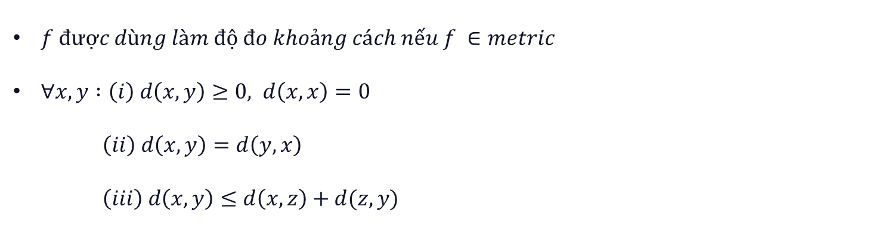
Metric là gì ?
$f được dùng làm độ đo khoảng cách nếu f ∈metric$
$∀x,y :\left(i\right) d\left(x, y\right)≥0, d\left(x, x\right)=0$
$$\left(ii\right) d\left(x,y\right)=d\left(y, x\right)$$
$$\left(iii\right) d\left(x,y\right)≤d\left(x,z\right)+d(z,y)$$

Slide 47
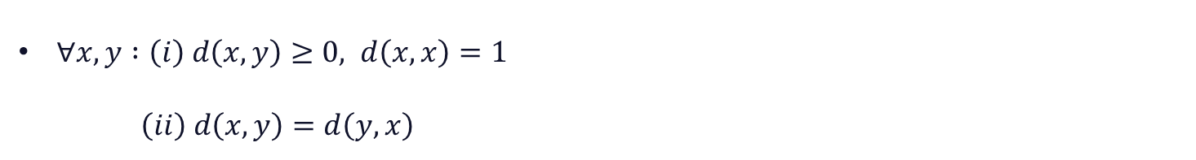
Độ đo tương tự
$∀x,y :\left(i\right) d\left(x, y\right)≥0, d\left(x, x\right)=1$
$$\left(ii\right) d\left(x,y\right)=d\left(y, x\right)$$

Slide 48
Học không giám sát
Unsupervised Learning là một nhóm thuật toán hay phương pháp kỹ thuật cho phép máy tự học hỏi và tìm ra một mô hình hay cấu trúc nào đó ẩn trong một bộ dữ liệu không được gắn nhãn trước. Điều này đồng nghĩa với việc chúng ta chỉ có bộ dữ liệu đầu vào và hoàn toàn không biết đầu ra (outcome) là gì.

